Slide 1


Présentation intermédiaire
Projet de semestre
Étudiants
Berney L.
Moret J.
Purro J.
Baehler S.
Roubaty A.
Professeur
Dr. René Rentsch

Slide 2
Sommaire
Rappel du projet
Avancement du projet
Aperçu de l’état d’avancement

Slide 3
Rappel du projet

Slide 4
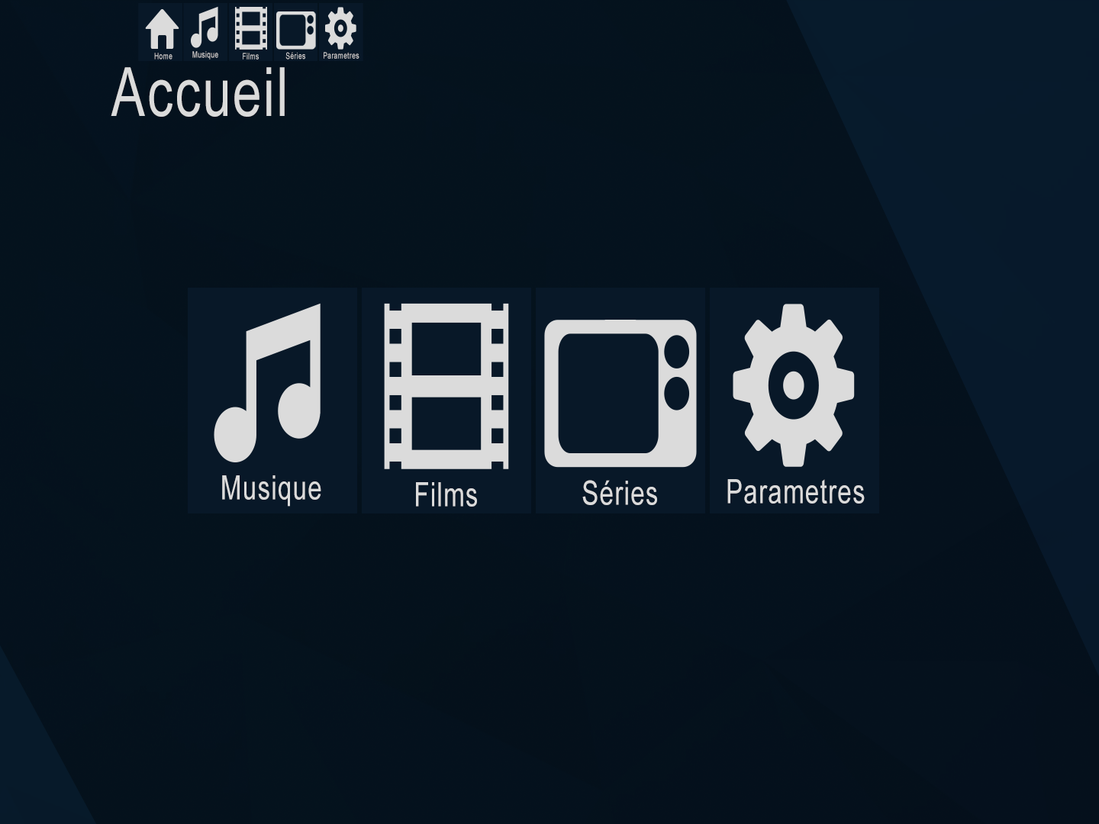
Rappel du projet
Mediacenter
Lecteurs maisons
Utilisation API (Spotify, OMDb)
Synchronisation

Slide 5

Rappel du projet Synchronisation
Liste de contacts
Nom | Adresse IP
À la lecture d’un média
Envoie une requête au contact
Accepter ou refuser l’invitation
Conditions
Fichiers identiques

Slide 6
Avancement du projet

Slide 7
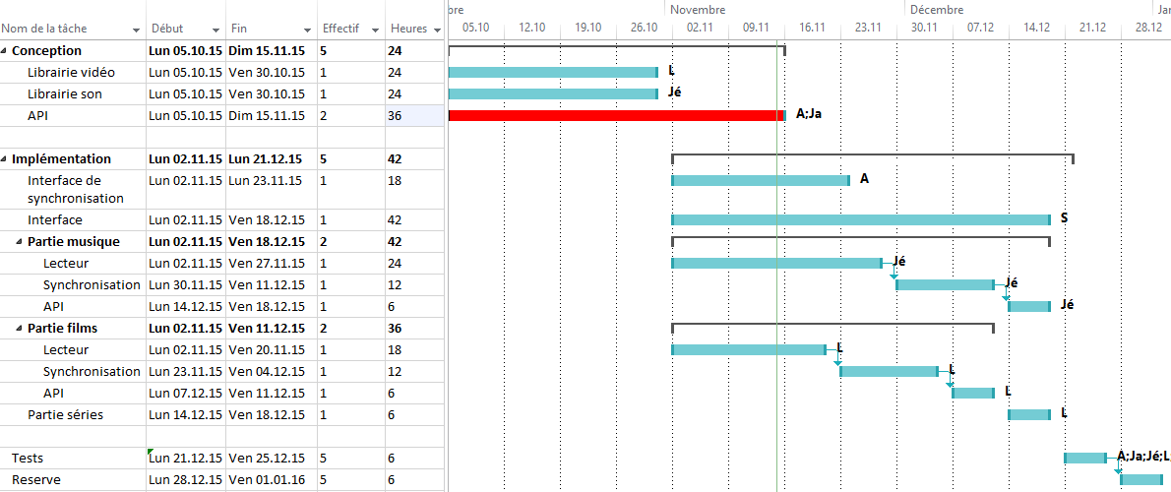
Avancement du projet Par rapport à la planification
État d’avancement
Conception – API prévu à 24 heures a pris 36 heures
Partie musique – Lecteur prévu à 24 heures, prévoit 6 heures en moins
« Eventuelles autres tâches en retard ou avance »

Slide 8

Avancement du projet Synthèse
En avance - 6 heures
Synchronisation et Interface
sont peut-être sous-estimés

Slide 9
Aperçu de l’état d’avancement

Slide 10
Éventuelles Slides supplémentaires ??? Ou Démo live

